Slide 1
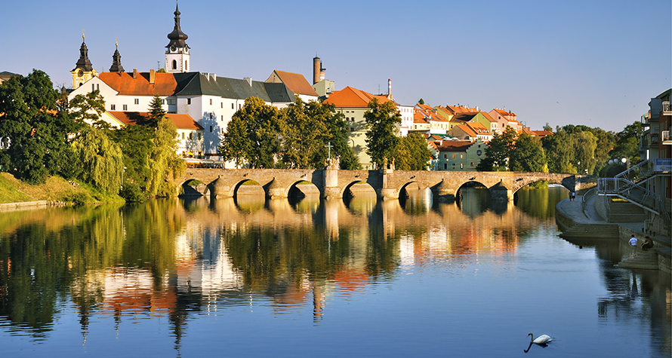

Co přinesla účast
v Paktu starostů a primátorů
Ing. Jiří Tencar, Ph.D.

Slide 2

Smart City Písek
„Modrožlutá kniha“ (9.7.2015)
2015/ 2016 – Memoranda s partnery a diskuze
1.12. 2016 – vytvořena organizační složka Smart Písek
Patrik Horažďovský (ČVUT fakulta dopravní) - mobilita
Miloš Prokýšek (JČU) – IT a infrastruktura, vedoucí o.s.
Jiří Tencar (ČVUT UCEEB) – energie, prostředí a budovy
Jan Roučka – projektový manažer
2017-2018 „Rozvoj Smart City Písek“ (MPSV, 2 roky, 5 mil Kč, přínos 48 mil Kč v projektech; výstup – Koncepce energetiky, dopravy a IT)
2017 přistoupení k Paktu starostů a primátorů (Covenants of Mayors)
2018 +CityxChange H2020 projekt – energeticky pozitivní bloky a čtvrtě (13 mil Kč, 100% grant)
2018 IoT (Lora) a smart metering (Kraj, 1 mil Kč)
2019 SECAP a další doprovodné akce (MŽP výzva 7/2018 Pakt starostů pro klima a energii, 1,4 mil Kč, 80% dotace)
2019-2020 Informační systémy (MMR, 19 mil Kč)
2021 energetický manažer + zavedení ener.managementu (MPSV, 3,1 mil Kč/2 roky, 95% dotace)
2021 Klimatolog (MŽP výzva 7/2020 Pakt starostů pro klima a energii)

Slide 3
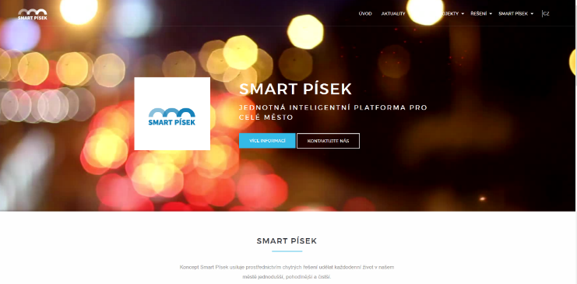
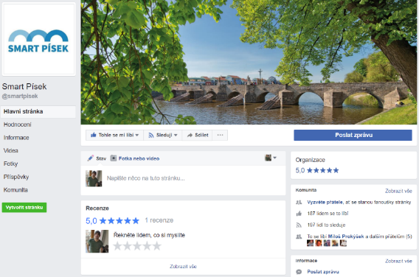
Komunikace konceptu Smart Písek
Komunikace konceptu Smart Písek

Slide 4
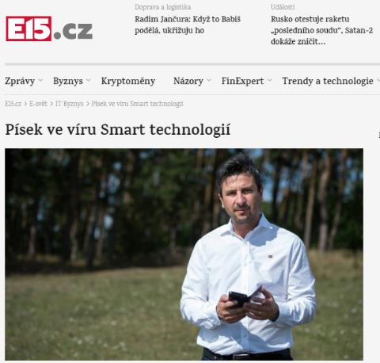
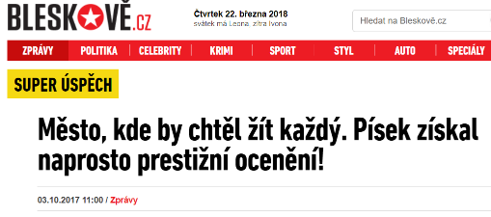

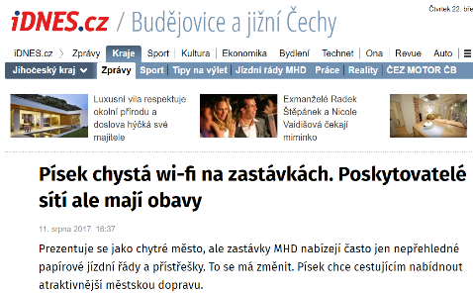
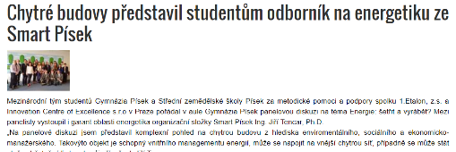
Komunikace konceptu Smart Písek
Komunikace konceptu Smart Písek

Slide 5
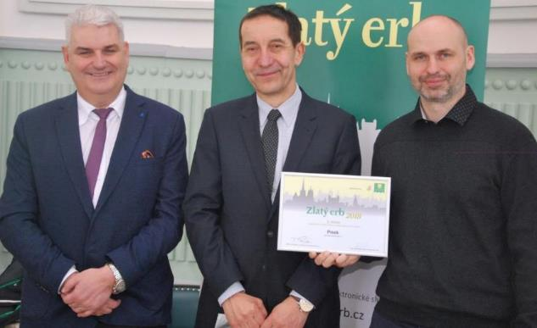
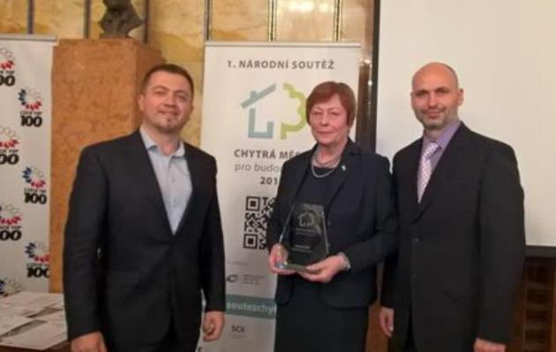
Komunikace konceptu Smart Písek
Komunikace konceptu Smart Písek
První cena SMART CITY 2017 v kategorii měst 10 až 50 tis. obyvatel
Energetický portál
Zlatý ERB 2018
Navigační systém parkování

Slide 6
Souhrnná strategie SMART PÍSEK
Klimatolog
Dopravní portál
Energetický manažer
Úprava linek MHD
Elektrobusy
Nabíjecí stanice
Městský cloud
e-úřední deska
Portál občana
Propojení s eCulture
Tepelná koncepce
Koncepce oblasti energetiky
IT
ENERGETIKA
DOPRAVA
EPC
Mapa PENB
Mapa tepelné zranitelnosti
Organizační složka SMART PÍSEK

Slide 7
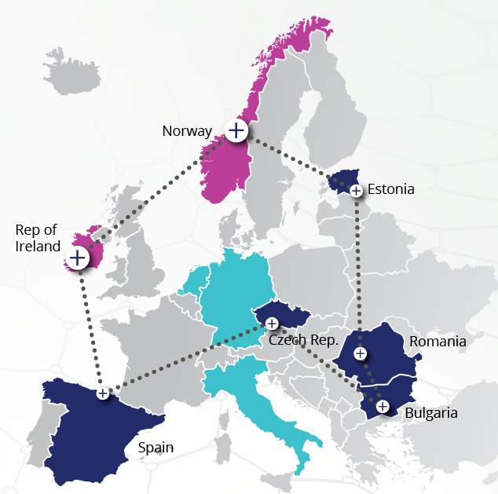
Projekt +CityxChange
Výzva HORIZON 2020 Smart Cities and Communities 2017
Celkový rozpočet 23 mil. EUR (10 mil. EUR partneři)
Energeticky pozitivní čtvrtě
Nový trh s energiemi
eMobilita
Zahájen 1. 11. 2018 (5 let)

Slide 8


Slide 9

SECAP
Úkol z ideového dokumentu Modrožlutá kniha Smart Písek, jako součásti zastupitelstvem schválené strategie rozvoje SMART CITY, resp. SMART PÍSEK
SECAP a další aktivity v celkové hodnotě 1 345 520,- Kč.
80% financování z Národního programu pro životní prostředí.
Možnost zapojení a čerpání prostředku z EU v rámci H2020. Písek je zapojen +CityxChange projektu a má k dispozici rozpočet 12 mil Kč

Slide 10
Nevýhody SECAP, resp. bod 0
DATA – SPOTŘEBY ROČNÍ
DATA – PENB / EA
DATA – NÁKLADY ZA SPOTŘEBY
NEJSOU
MÍT OSOBU, KTERÁ ROZUMÍ ENERGETICE A PROBLEMATICE KLIMATICKÉ ZMĚNY
KDYŽ JSOU, ŠPATNĚ SE K NIM DÁ DOSTAT
ZÍSKAT JE ZNAMENÁ VELKÉ PSYCHCICKÉ, ČASOVÉ ÚSILÍ A FINANČNÍ NÁROKY
KDYŽ UŽ JSOU, MŮŽOU BÝT CHYBNÉ
POKUD POTŘEBUJETE SOUČINNOST – JDE O JEMNOU PSYCHOLOGICKOU HRU
DATA – DOKUMENTACE BUDOV
DATA – OPEN DATA
DATA - GIS
DATA – PRŮBĚŽNÉ MĚŘENÍ

Slide 11
Mitigační opatření v Písku
CÍLE:
1) Snižování spotřeby energií pomocí snižování energetické náročnosti – pomocí stavebních opatření, technických systémů, úpravy provozu zařízení nebo zavedením sofistikovaného systému měření a regulace. Snížení konečné spotřeba energie je důležitým prvkem při snižování emisí CO₂ o 41%.
2) Zvýšit podíl místní výroby z OZE ze současných 5 % na úroveň 22,5 % , což také odpovídá národní hodnotě pro dosažení celoevropského cíle do roku 2030.
Úprava linek MHD
Dopravní portál
Elektrobusy
Elektro nabíječky
Cyklogenerel
Bike sharing
Energetická koncepce
Energetický portál
Mapa PENB
Energetický manažer
VO
Úspory energií – EPC (27 budov)
Teplárna a rozvody tepla
Tepelná koncepce
Vzdělávání
Realizace OZE
Výstavba v pasivním nebo aktivním energetickém standardu
Energetický management

Slide 12
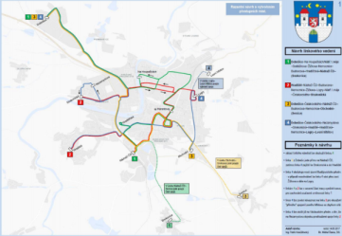
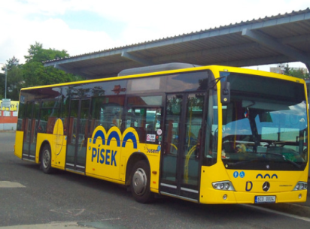
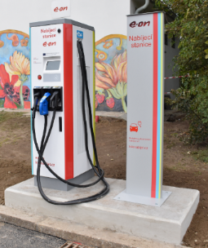
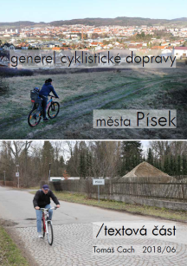
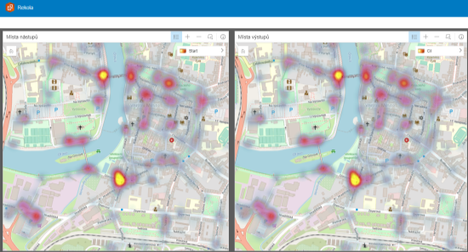
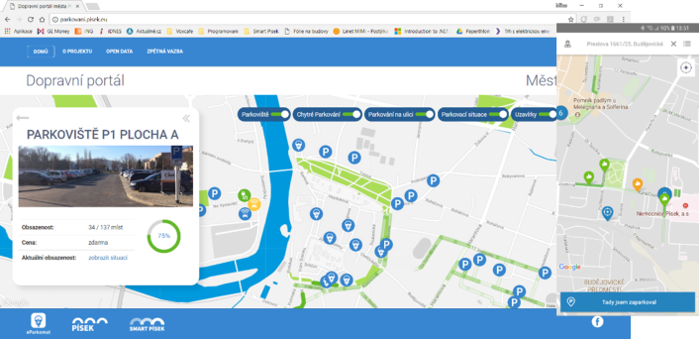
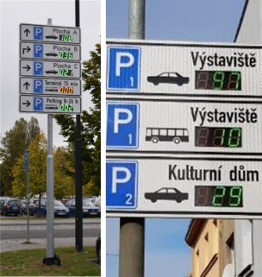
Mitigační opatření v Písku
Úprava linek MHD
Elektrobusy/elektroauta
Elektro nabíječky
Cyklogenerel
Bike sharing
Dopravní portál

Slide 13

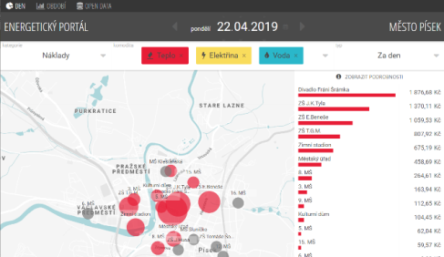
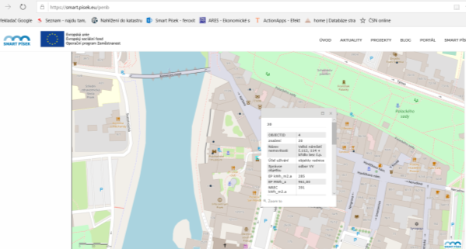
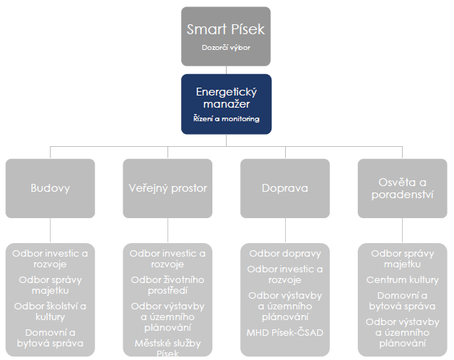
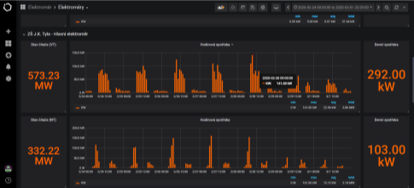
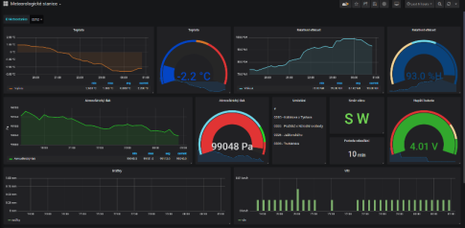
Mitigační opatření v Písku
Energetická koncepce
Energetický portál
Mapa PENB
Energetický manažer
VO

Slide 14

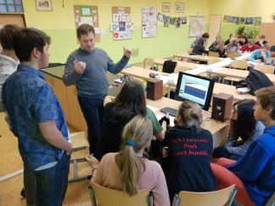
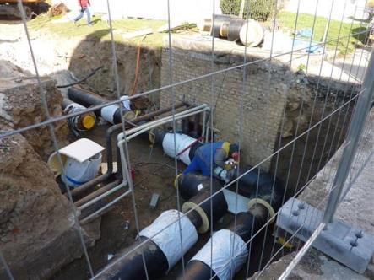
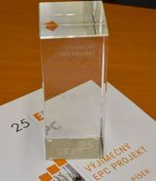
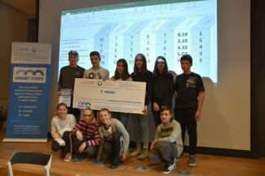
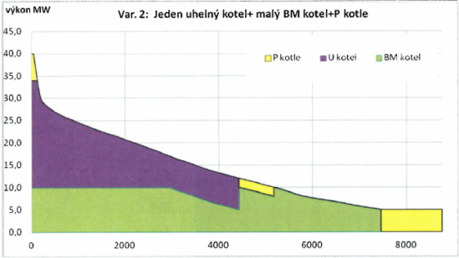
Mitigační opatření v Písku
Úspory energií – EPC (27 budov)
Teplárna a rozvody tepla
Tepelná koncepce
Osvěta Vzdělávání
2019 město získalo titul výjimečný EPC projekt
Přechod z páry na horkovod
Realizace OZE
Výstavba v pasivním nebo aktivním energetickém standardu
Energetický management

Slide 15
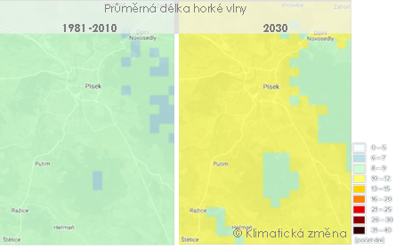
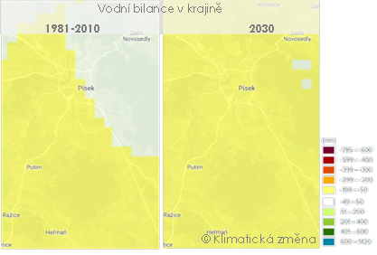
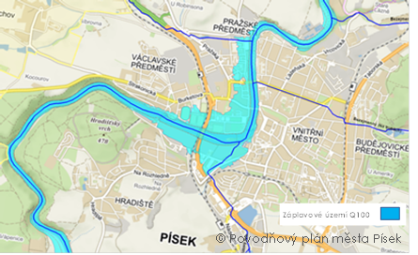
Adaptační opatření v Písku
NEJVÝZNAMNĚJŠÍ RIZIKA:
Extrémní teplo a tepelný ostrov
Sucho a nedostatek vody
Přívalové deště a záplavy

Slide 16
Adaptační opatření v Písku
CÍLE:
Budování zeleno-modro-bílé infrastruktury
Zajištění udržitelného hospodaření s vodou
Vzdělávat širokou veřejnost o změně klimatu
Mapa tepelné zranitelnosti
Climathon – ideové využití dešťové vody z rozvodí
Osvěta a vzdělávání
Plochy s propustným povrchem
Městská a užitková zeleň
Zelené střechy a fasády
Zachytávání a využití srážkových vod
Zvyšování odolnosti vodních toků
Propustné stínící prvky
Participativní rozpočet
Klimatolog

Slide 17
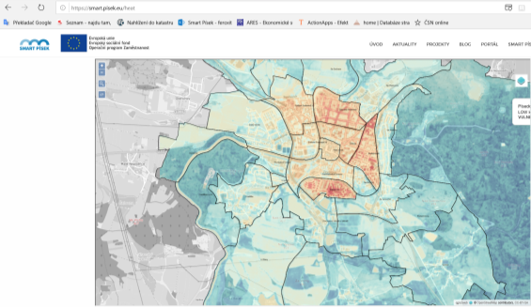

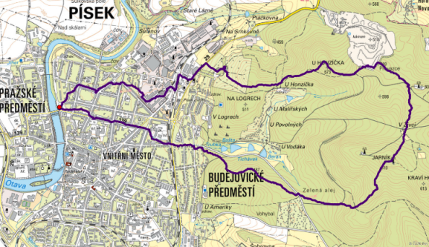
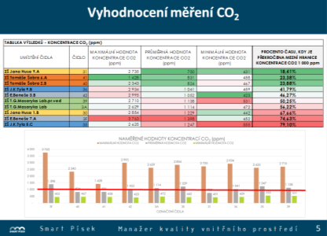

Adaptační opatření v Písku
Mapa tepelné zranitelnosti
Climathon – ideové využití dešťové vody z rozvodí
Osvěta a vzdělávání
Celkové rozvodí 2,7 km²
Roční úhrn cca. 500 mm
1 350 000 m³ (zálivka 27 000 m³)
3 rybníky 15ls⁻¹ (stálý odtok)
Potenciálová energie
1 m³/10m = 0,002725 kWh
E (3R – Racek) = 22 072 kWh

Slide 18
Adaptační opatření v Písku
Plochy s propustným povrchem
Městská a užitková zeleň
Zelené střechy a fasády
Zachytávání a využití srážkových vod
Zvyšování odolnosti vodních toků
Propustné stínící prvky
Participativní rozpočet

Slide 19
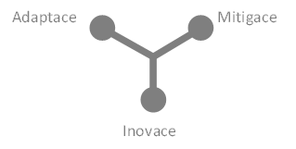
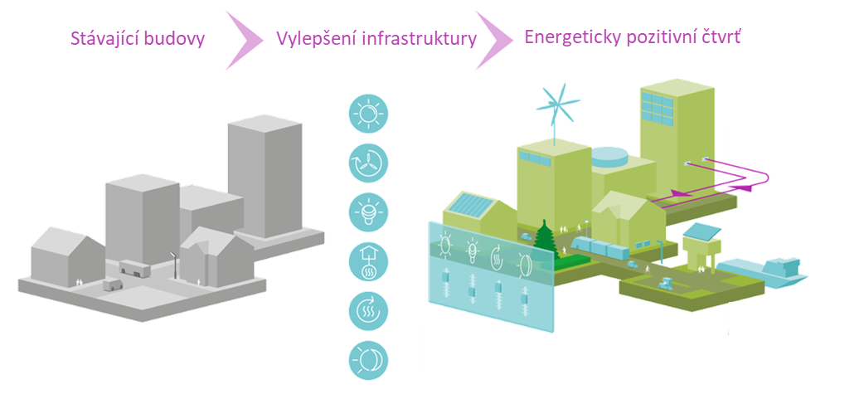
Multisektorové opatření v Písku

Slide 20

Děkuji za pozornost !
Ing. Jiří Tencar, Ph.D.
e jiri.tencar@mupisek.cz
m +420 736 630 021

